Slide 1
ỦY BAN NHÂN DÂN QUẬN LONG BIÊN
TRƯỜNG TIỂU HỌC ĐÔ THỊ VIỆT HƯNG
BÀI GIẢNG ĐIỆN TỬ
KHỐI 3
MÔN: HĐTN

Slide 2
HOẠT ĐỘNG TRẢI NGHIỆM
Chủ đề: KHÁM PHÁ BẢN THÂN

Slide 3
KHỞI ĐỘNG

Slide 4
"Kiểm tra độ hợp nhau của hai bạn".
T
L
Ậ
C
Ơ
U
H
I
+ Một cặp học sinh bất kì lên bảng.
+ Cô sẽ đưa ra hai lựa chọn "A hay B“ và đếm đến ba thì hai bạn sẽ đưa ra lựa chọn mà mình thích cùng một lúc để xem hai bạn có chọn giống nhau không. Nếu đáp án trùng nhiều thì chứng tỏ hai bạn có chung nhiều sở thích.

Slide 5
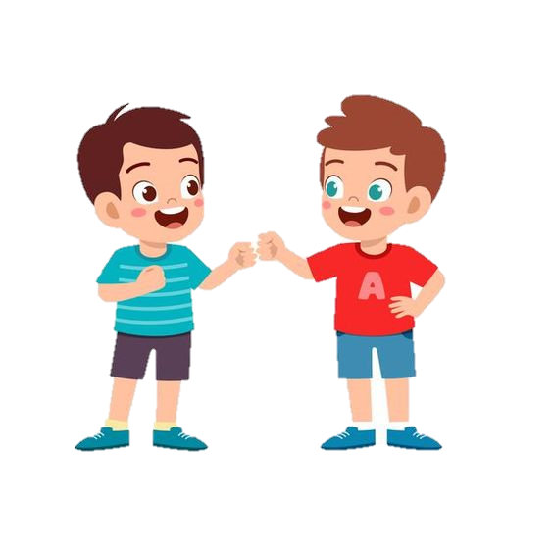
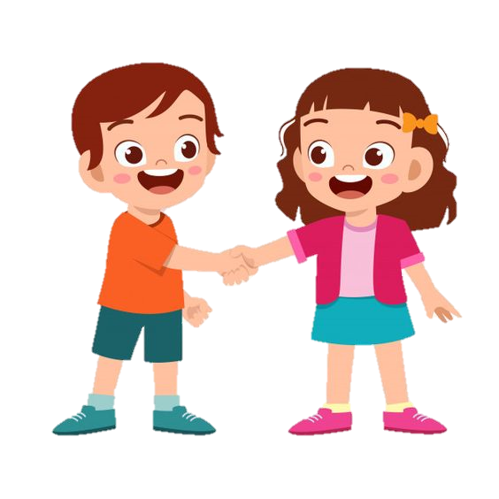
Chó hay mèo?

Slide 6
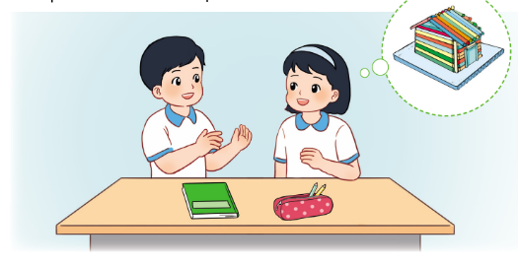
HOẠT ĐỘNG 1:
Thiết kế sản phẩm em yêu thích

Slide 7
01
Hoạt động 1
Yêu cầu
Chuẩn bị: giấy màu, các loại hạt, hồ dán, bút màu, kéo,..
Tiến hành:
Trao đổi ý tưởng thiết kế
Thực hành làm sản phẩm

Slide 8
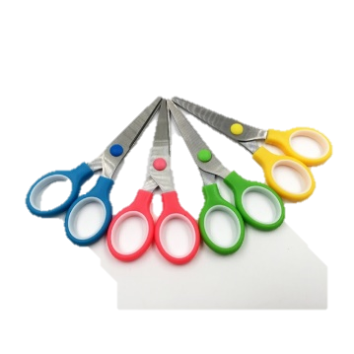
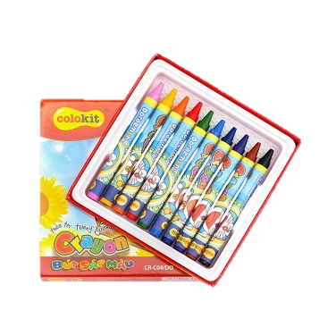
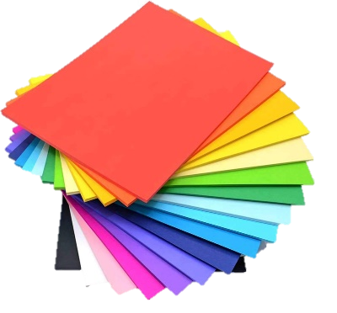
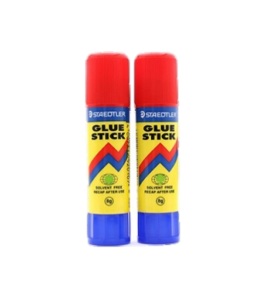
Một số đồ dùng cần thiết
Giấy màu
Bút màu
Hồ dán, kéo

Slide 9
Thời gian thực hiện sản phẩm

Slide 10
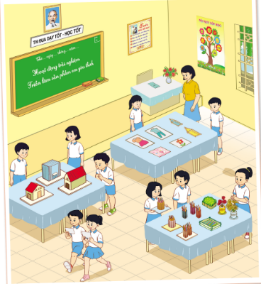
HOẠT ĐỘNG 2:
Triển lãm
sản phẩm yêu thích:

Slide 11
Trưng bày và giới thiệu về sản phẩm em thiết kế
Bình chọn sản phẩm em yêu thích

Slide 12
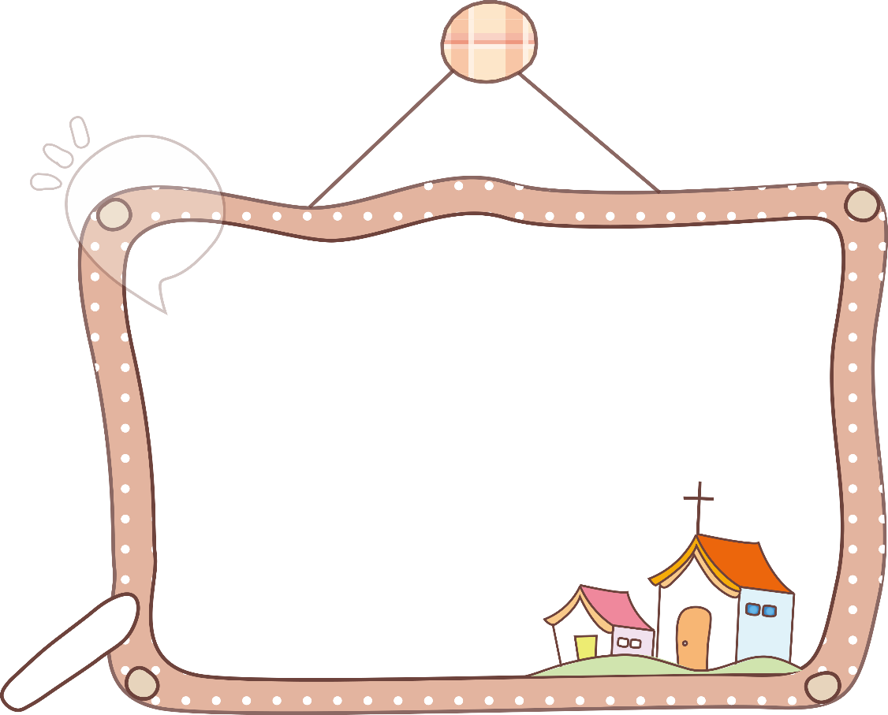
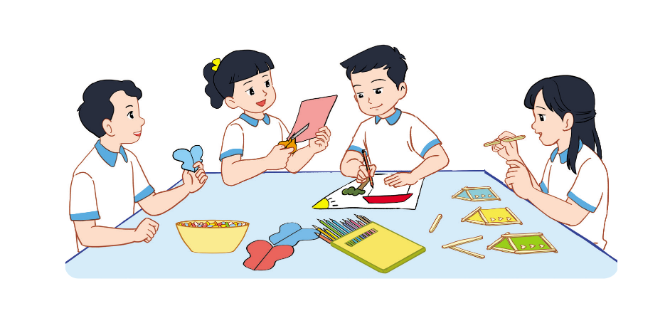
Chuẩn bị hoạt động:
”

Slide 13
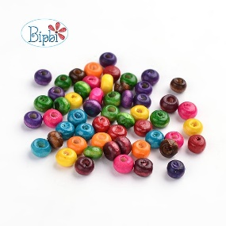
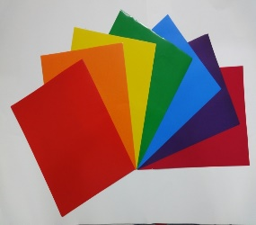
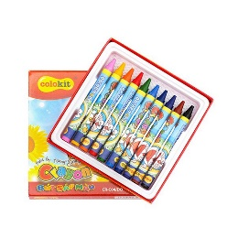
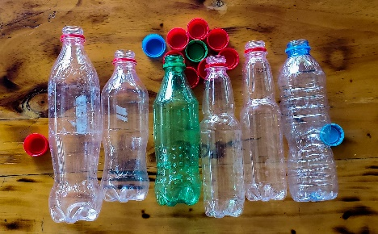
CHUẨN BỊ
Đồ vật có thể tái chế
Các loại hạt
Giấy, bút màu

Slide 14
Tạm biệt các con
Chúc các con học tập thật tốt!

